Slide 1
Zintegrowane Inwestycje Terytorialne Wrocławskiego Obszaru Funkcjonalnego
Poddziałanie 10.1.2
Zapewnienie równego dostępu do wysokiej jakości edukacji przedszkolnej
Typ działania A, B, C

Slide 2
Zintegrowane Inwestycje Terytorialne (ZIT)
To narzędzie wspierające wdrażanie strategii terytorialnych z wykorzystaniem możliwości finansowych, jakie dają Fundusze Europejskie w okresie 2014–2020.
Celem ZIT jest m.in.:
realizacja zintegrowanych projektów odpowiadających w sposób kompleksowy na potrzeby i problemy obszarów metropolitalnych oraz sprzyjanie ich rozwojowi, współpracy i integracji, przede wszystkim tam, gdzie skala problemów związanych z brakiem współpracy i komplementarności działań różnych jednostek administracyjnych jest największa.

Slide 3
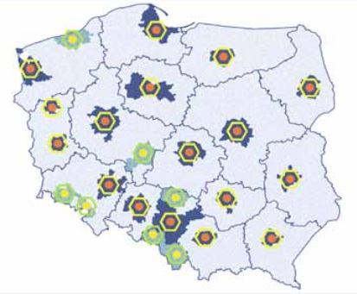
Zintegrowane Inwestycje Terytorialne (ZIT) w Polsce
W Polsce ZIT-y realizowane są na terenie miast wojewódzkich i powiązanych z nimi obszarach funkcjonalnych
Poza ośrodkami wojewódzkimi ZIT-y mogą być realizowane także na terenie miast o charakterze regionalnym i subregionalnym
Ogółem w skład wszystkich ZIT-ów w Polsce wchodzi 350 gmin
Łączny budżet ZIT-ów to 3 748 000 000 €
Koszalin-Kołobrzeg-Białogard
Gdańsk – Gdynia - Sopot
Olsztyn
Szczecin
Bydgoszcz - Toruń
Białystok
Gorzów Wlkp.
Poznań
Warszawa
Zielona Góra
Kalisz – Ostrów Wlkp.
Łódź
Wrocław
Jelenia Góra
Częstochowa
Kielce
Lublin
Wałbrzych
Opole
Katowice
Rybnik
Kraków
Rzeszów
Bielsko - Biała

Slide 4
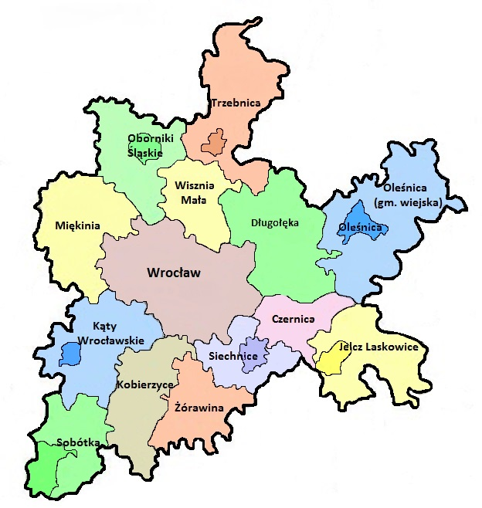
Zintegrowane Inwestycje Terytorialne Wrocławskiego Obszaru Funkcjonalnego (ZIT WrOF)
Ludność: 887 943 mieszkańców
(30% mieszkańców Dolnego Śląska)
Obszar: 2 336 km²
(12% powierzchni Dolnego Śląska)
Jednostki administracyjne:
15 gmin leżących na
terenie 6 powiatów
Budżet ZIT WrOF: 291 250 000 €
(13 % budżetu RPO WD 2014 – 2020)

Slide 5
Zintegrowane Inwestycje Terytorialne Wrocławskiego Obszaru Funkcjonalnego (ZIT WrOF) - zadania
Pełnienie funkcji Instytucji Pośredniczącej w imieniu Gminy Wrocław;
Współorganizacja konkursów (wspólnie z DIP, DWUP oraz z UMWD);
Ocena wniosków konkursowych pod kątem zgodności ze Strategią ZIT WrOF (jeden z kilku etapów oceny wniosku);
Ocena zgodności ze Strategią ZIT WrOF – 50% oceny całkowitej;
Rozpatrywanie protestów od oceny zgodności ze Strategią ZIT WrOF.

Slide 6
Najważniejszym dokumentem regulującym zasady wsparcia Wrocławskiego Obszaru Funkcjonalnego w ramach ZIT jest Strategia ZIT WrOF.
Cel nadrzędny zdefiniowany w Strategii ZIT WrOF:
Osiągnięcie wysokiej jakości życia społeczności Wrocławskiego Obszaru Funkcjonalnego poprzez integrację jego przestrzeni w spójny organizm społeczno - gospodarczy
Zintegrowanie przestrzeni obszaru ZIT WrOF
Poprawa innowacyjności i konkurencyjności gospodarki obszaru ZIT WrOF
Zintegrowanie społeczne obszaru ZIT WrOF

Slide 7
Umiejscowienie działania 6.1 RPO WD w priorytetach ZIT WrOF
Strategia ZIT WrOF |  |  | Regionalny Program Operacyjny WD
Cel | Priorytet | Działanie | Oś priorytetowa | Działanie
3 Zintegrowanie społeczne WrOF | 3.3 Wzrost jakości i dostępności edukacyjnej na terenie WrOF | 3.3.1 Zapewnienie równego dostępu do wysokiej jakości edukacji na terenie WrOF wraz z dostosowaniem infrastruktury edukacyjnej | 10 Edukacja | 10.1 Zapewnienie równego dostępu do wysokiej jakości edukacji przedszkolnej

Slide 8
Alokacja finansowa ZIT WrOF
RPO WD - ZIT WrOF: 291 250 000 €
Oś 10 – Edukacja: 26 750 000 €
Poddziałanie 10.1.2: 6 737 500 €
Nabór nr RPDS.10.01.02-IZ.00-02-175/16: 2 492 336 € (10 825 711 zł.)

Slide 9
Nabór wniosków w ramach podziałania 10.1.2 - ZIT WrOF:
Wnioskodawcy:
jednostki samorządu terytorialnego (jst), ich związki i stowarzyszenia;
jednostki organizacyjne jst;
przedsiębiorcy;
organizacje pozarządowe;
organy prowadzące publiczne i niepubliczne przedszkola i inne formy wychowania przedszkolnego.

Slide 10
Kryteria ocena zgodności projektu ze Strategią ZIT WrOF – 50% wszystkich możliwych punktów
Lp. | Nazwa kryterium | Opis znaczenia kryterium | Maksymalna liczba punktów | Waga kryterium
1 | Wpływ projektu na realizację Strategii ZIT WrOF | Kryterium punktowe | 25 pkt. | 50 %
2 | Wpływ realizacji projektu na realizację wartości docelowej wskaźników | Kryterium punktowe | 20 pkt. | 40 %
3 | Komplementarny charakter projektu | Kryterium punktowe | 5 pkt. | 10 %
UWAGA!!! Projekt musi otrzymać min. 25 pkt. (tj. 50% możliwej do uzyskania oceny maksymalnej) - niespełnienie kryterium oznacza odrzucenia wniosku.

Slide 11
Kryterium 1:
Wpływ projektu na realizacji Strategii ZIT WrOF – c.d.
sprawdzana będzie zbieżność zapisów we wniosku aplikacyjnym z zapisami Strategii ZIT WrOF;
weryfikowany będzie faktyczny wpływ zaproponowanych działań na minimalizację negatywnych zjawisk opisanych w Strategii ZIT WrOF;
ocena na podstawie 6 podkryteriów szczegółowych.
Ocena wpływu projektu na realizację Strategii ZIT WrOF:
ma charakter opisowy;
będzie zawierała szczegółowe uzasadnienie dla przyznanej liczby punktów.

Slide 12
Kryterium 1:
Wpływ projektu na realizacji Strategii ZIT WrOF – c.d.
Podkryterium | Punktacja
1.1 Minimalizacja problemu wiodącego | projekt nie przyczynia się do zminimalizowania wiodącego problemu zdiagnozowanego w Strategii ZIT WrOF - 0 pkt. projekt przyczynia się do zminimalizowania wiodącego problemu zdiagnozowanego w Strategii ZIT WrOF - 13 pkt.
1.2 Kompleksowość działań | Wnioskodawca zamierza realizować wyłącznie 1 typ projektu wskazany w SZOOP dla działania 10.1 – 2 pkt. Wnioskodawca zamierza realizować 2 typy projektów wskazane w SZOOP dla działania 10.1 – 3 pkt. Wnioskodawca zamierza realizować 3 typy projektów wskazane w SZOOP dla działania 10.1 – 4 pkt.
1.3 Forma wsparcia | w projekcie nie zaplanowano wydatków i/lub działań związanych z upowszechnie-niem wychowania przedszkolnego wśród dzieci z niepełnosprawnościami - 0 pkt w projekcie zaplanowano wydatki i/lub działania związane z upowszechnieniem wychowania przedszkolnego wśród dzieci z niepełnosprawnościami - pkt
1.4 Zintegrowanie z EFRR | brak powiązania z projektem złożonym w ramach 7.1 RPO WD - 0 pkt. w ramach 7.1 RPO WD złożono wniosek dotyczący tego samego ośrodka edukacji przedszkolnej - 1 pkt.
1.5 Partnerstwo | projekt nie jest projektem partnerskim - 0 pkt. projekt jest projektem partnerskim – 2 pkt.
1.6 Dostęp do edukacji przedszkolnej | nie zostaną utworzone nowe miejsca przedszkolne - 0 pkt. zostaną utworzone nowe miejsca przedszkolne - 2 pkt.

Slide 13
Kryterium 2: Wpływ realizacji projektu na realizację wartości doce-lowej wskaźników monitoringu realizacji celów Strategii ZIT WrOF
Wyszczególnienie | Liczba dzieci objętych w ramach programu dodat-kowymi zajęciami zwiększają-cymi ich szanse edukacyjne w edukacji przedszkolnej | Liczba miejsc wychowania przedszkolnego dofinansowanych w programie | Liczba nauczycieli objętych wsparciem w programie | Liczba nauczycieli, którzy uzyskali kwalifikacje lub nabyli kompetencje po opuszczeniu programu
0 pkt. | poniżej 25 osób | poniżej 10 szt. | poniżej 3 osób | Poniżej 73%
25% maksymalnej oceny | 25 – 49 osób | 10 – 15 szt. | 3 – 6 osób | 73 – 76 %
50% maksymalnej oceny | 50 – 89 osób | 16 – 25 szt. | 7 - 10 osób | powyżej 76 do 80 %
100% maksymalnej oceny | powyżej 89 osób | powyżej 25 szt. | powyżej 10 osób | Powyżej 80%
Waga danego wskaźnika | 50% | 25% | 12,5% | 12,5%
Ocena: (max 20 pkt. – 100%) | 10 | 5 | 2,5 | 2,5

Slide 14
Kryterium 3: Komplementarny charakter projektu
Punktacja | Komplementarność
0 pkt | Brak komplementarności
25 % max. oceny: 1,25 pkt. | Projekt komplementarny z co najmniej jednym projektem.
50 % max. oceny: 2,5 pkt. | Projekt komplementarny z co najmniej dwoma projektami.
100 % max. oceny: 5 pkt. | Projekt komplementarny z co najmniej czterema projektami,
Ocena: (max 5 pkt. – 100%)
W ramach tego kryterium będzie weryfikowane, czy we wniosku o dofinansowanie zostały wskazane projekty, które są powiązane ze zgłoszonym projektem i które zostały zrealizowane, bądź są w trakcie realizacji na terenie danego ZIT i zostały sfinansowane ze środków publicznych zewnętrznych.
Projekty komplementarne mogą polegać na:
wykorzystaniu efektów realizacji innego projektu;
wzmocnieniu trwałości efektów jednego przedsięwzięcia realizacją drugiego;
bardziej kompleksowym potraktowaniem problemu, m.in. poprzez zaadresowanie projektu do tej samej grupy docelowej, tego samego beneficjenta, tego samego terytorium, uzależnienia realizacji jednego projektu od przeprowadzenia innego przedsięwzięcia itp.;

Slide 15
Dziękujemy za uwagę
KONTAKT:
Wydział Zarządzania Funduszami UMW / ZIT WrOF ul. Świdnicka 53 50-030 Wrocław tel. +48 71 777 80 06 e-mail: zit@um.wroc.pl
www.zitwrof.pl

